Slide 1

مشروع تقييم
المدارس في سلطنة عمان
د. أحمد بن محمد بن عبدان الهنائي
alhinai@moe.om

Slide 2

ظهور تقيم شامل داخلي وخارجي للمدارس وفق مشروع تطوير التعليم
مشروع تطوير التعليم 1997
نظام تطوير الأداء المدرسي مع أوفستيد 2002
دمج ثلاثة مشاريع للتكامل

Slide 3
أهدافه:
تجـويد مـخـرجـات النظام التعليمي.
جعل المدرسة كمؤسسة قائمة بأدوارها من حيث مراقبة الأداء.
ترسيخ ثقافة التقييم الذاتي.
تنمية مهارات عمل الفريق/ التعاوني
تشخيص مستويات الأداء للمدرسة للتطوير.

Slide 4
خصائص المشروع:
داخلي/ خارجي
تكاملي
دعم فني/ موارد
المتابعة
آليات
التقييم

Slide 5
نتائج التطبيق:
وعي بأهمية التقييم.
اللبنة الأولى في إنشاء قاعدة لنظام متكامل ومستقل لتقويم الأداء المدرسي.
حوسبة أدوات النظام واستماراته.
ثقافة التطوير الذاتي والتقويم المستمر لأهداف المدرسة، وتعديل الخطط بالاعتماد على نتائج التقويم.
دافعية لدى الكثير من أعضاء الهيئة الإدارية والتدريسية بالمدارس في تفعيل أنشطة النظام.

Slide 6
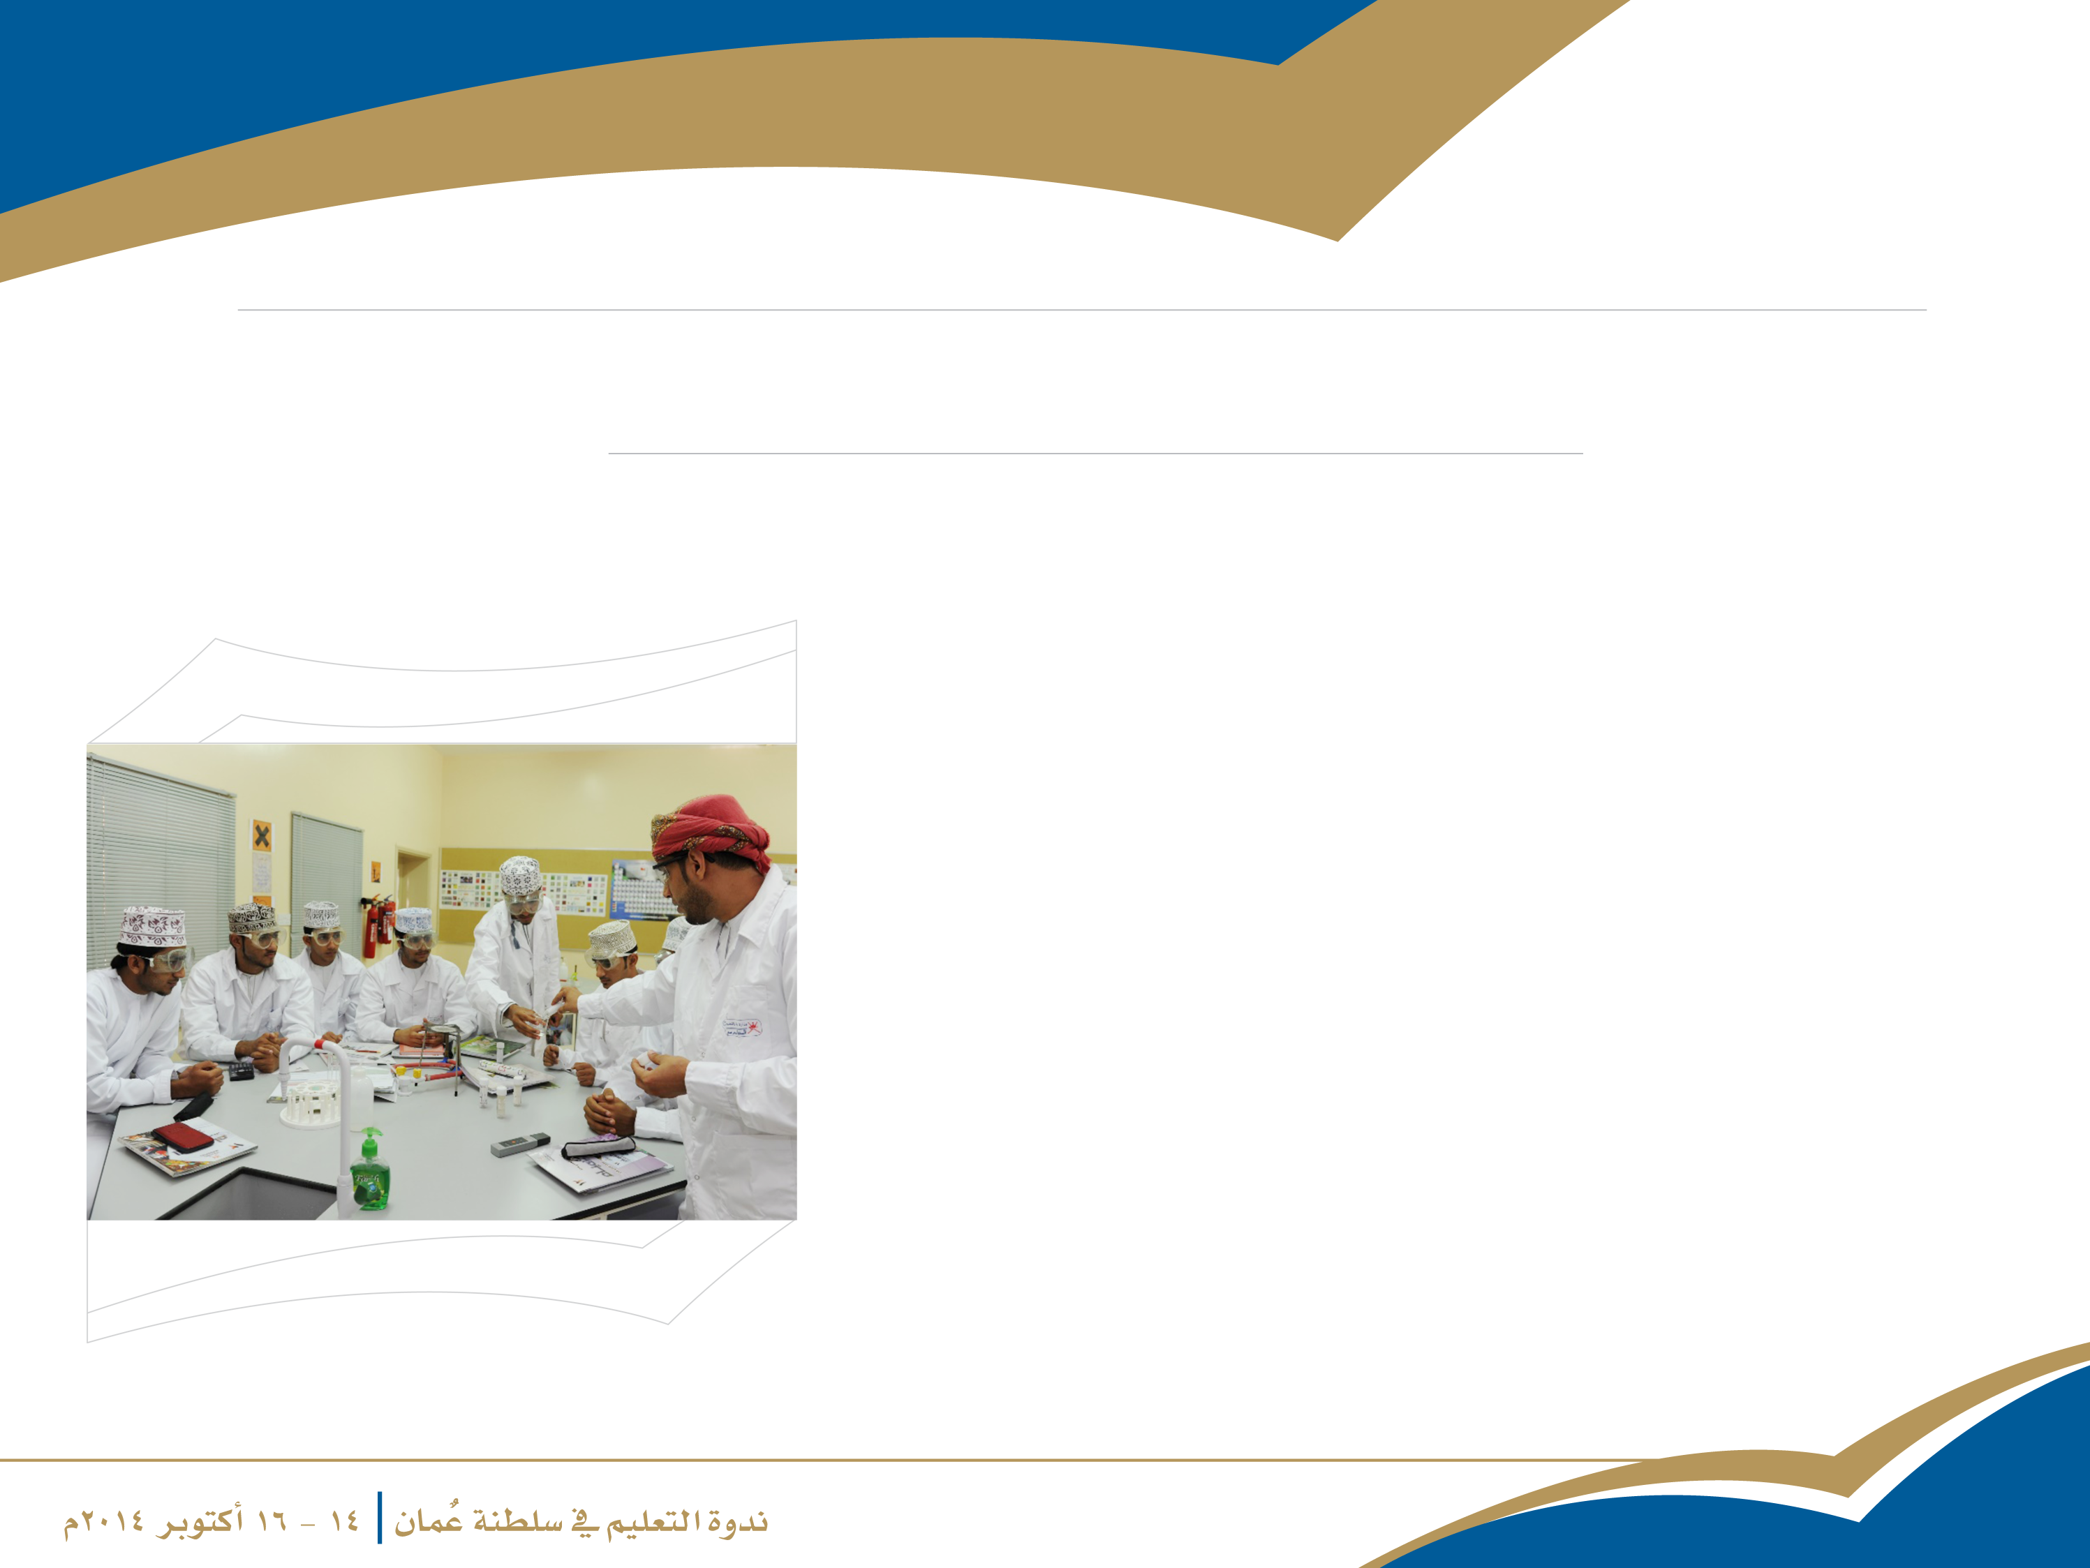
تابع نتائج التطبيق:
تكامل الأدوار
الارتقاء بمستوى التخطيط المدرسي، وتدريب العاملين.
تعزيز أدوار المعلمين الأوائل والعاملين بالمدارس
اهتمام المدارس بالتطوير
تنمية وتعزيز علاقات المدرسة مع أولياء أمور الطلاب ومجالس الآباء والأمهات

Slide 7

التحديات الحالية:
قلة توفر الإمكانات لتفعيل التقويم الخارجي
تحديات إدارية وتشريعية
حاجة النظام إلى المراجعة المستمرة
عدم وضوح قنوات التواصل وتبادل المعلومات
قلة الاستقلالية والمساءلة في المدرسة
قلة توفر التقنيات التكنولوجية الملائمة

Slide 8

تابع: التحديات الحالية:
قصور في السياسات التي تحدد نطاق وأهداف التقييم.
قلة التركيز على التحصيل الدراسي للطالب في إطار التقييم الحالي (مسؤولية/ محاسبية).
قلة الترابط بين العناصر الثلاثة (التدريس، التعلم، الإدارة).
قلة وضوح ودقة معايير الأداء الوطنية.
فرص قليلة لقياس أثر التقييم.
قلة استخدام البيانات المتوفرة من التقييم.

Slide 9
توجهات دولية في تقييم الأنظمة التربوية:
وضوح غايات التقييم:
مكتب معايير التعليم (أوفستد) أسس بناءا على مثل هذا السياق، حيث كان تطبيق مناهج جديدة ودقيقة يجب أن تقود إلى:
نتائج عالية لتحصيل الطلبة
قيمة أفضل للإنفاق مقابل العائد
نقل السلطة الادارية إلى المدارس
تقبل عام للحاجة إلى وجود جهة تقييم من شأنها أن تسمح لأولياء الأمور والحكومة وعامة الناس معرفة ما يحدث في المدارس.

Slide 10
تبني أنظمة تقييم أكثر ليبرالية:
(علاج ما يكشفه التقييم كنظام: هولندا المبني على حاجة المدارس للتقييم والأسكتلندي على التدقيق والدعم)
هيكلة نماذج مختلفة:
مكتب مراجعة التعليم بنيوزلندا
التجربة الفنلندية: (EDUCLUSTER Finland LTD)
تجربة هونج كونج: School Development and Accountability)

Slide 11
تجربة السلطنة:
ايجاد دائرة لتنفيذ النظام
تحديد التحديات التي يوفرها التقييم مكملة بالوظائف الداعمة
التقييم عنصرا من مجموعة عناصر ينضوي تحت مظلة متكاملة للتطوير

Slide 12
دراسة التقييم الشامل للنظام التعليمي في السلطنة خلصت إلى:
التقييم استجابة لمتطلب الأداء العالي للتعليم والمحاسبية.
فهم مشترك بالتركيز على تحسين المخرجات.
توصيل صورة إيجابية وفهم مشترك لغايات التقييم.
أنظمة التقييم تتنوع وفق الأنظمة التربوية المختلفة.
(تاريخ وأنظمة إدارية، أولويات، الصلاحيات)
الأنظمة التربوية تطبق مزيج من التقييم الذاتي والتقييم الخارجي.
التوازن بين المحاسبية والتطوير.

Slide 13
تابع: دراسة التقييم الشامل للنظام التعليمي في السلطنة خلصت إلى:
عمليات تقييم داخلي وخارجي مترابطة.
فترات التقييم: (3-1) أو (5-1) سنوات
الفاعلية تعتمد على المقيمين وكذلك الذين يستخدمون النتائج.
نظام تقييم مدارس قوي يعتمد على وجود قدرات عالية تحليلية.
بناء الطاقات والتدريب.
توفير الوقت الكافي والمصادر.

Slide 14
تابع: دراسة التقييم الشامل للنظام التعليمي في السلطنة خلصت إلى:
اهتمام متنامي للأخذ في الاعتبار الثقافة الوطنية والمحلية والمناخ العام عند تصميم نظام التقييم.
نظام تقييم مدارس قوي يعتمد على وجود قدرات عالية تحليلية.
بناء الطاقات والتدريب.
توفير الوقت الكافي والمصادر.

Slide 15
استنتاج
وضوح الهدف من ادخال نظام تطوير الأداء.
بنية تحتية وثقافة تقييم.
محدودية فرص النجاح
ضبابية المحاسبية
قلة الموارد
المركزية
الهيكلة الإدارية

Slide 16
التوجه الحالي
متطلبات النجاح
مراجعة المعايير والمؤشرات والأدوات
المرونة
بيئة الكترونية فاعلة
الجودة
الصلاحيات والاستقلالية
التفويض
قنوات تواصل واضحة
التكامل
وضوح الأدوار
الفاعلية
التقييم الخارجي
الموضوعية
دعم الادارات العليا للنظام
المصداقية

Slide 17
التوجه الحالي
تأسيس مركز تقييم المدارس
موارد
الاستقلالية في السياسات
مجلس إدارة

Slide 18
أهداف المركز:
مراجعة الإطار العام للتقييم الداخلي والخارجي المعمول به حالياً وتحديد معايير للمقارنة بأفضل الخبرات الدولية
مقارنة الإطار مع الدول الاخرى.
وضع استراتيجية ممنهجة لتنفيذ تقييم داخلي وخارجي دقيق، وشفاف.
إصدار تقارير التقييم.
تحديد آليات الارتقاء بالعمل التربوي والقيام بعمليات المتابعة وتقديم الدعم حتى تتمكن المدارس من تحسين أداءها.

Slide 19

«إعادة هيكلة المشروع لضمان القدرة على التقييم الموضوعي وكذلك تمكين الوزارة من تحديد معايير أداء وفق الخطط التطويرية وتقديم الدعم اللازم لمدارسها في ذات الوقت آخذة في الاعتبار وضع مدارس السلطنة ومركزية نظامها التعليمي والتشريعات المعمول بها»
هذا والله ولي التوفيق ؛؛؛

